Slide 1
第十章 从粒子到宇宙
第一节 走进分子世界

Slide 2
物质
结构
观察现象
猜想
验证
收集证据
结构模型
Notes:
自古以来，人们一直在关注着物质的结构问题。从外表看，物质似乎是连续的；仅凭我们的肉眼无法看到物质内部的微小结构。 怎么办呢？
科学家先会根据观察到的现象，提出物质的结构模型，再收集证据来验证模型，以此来弄清楚物质的内部结构！

Slide 3
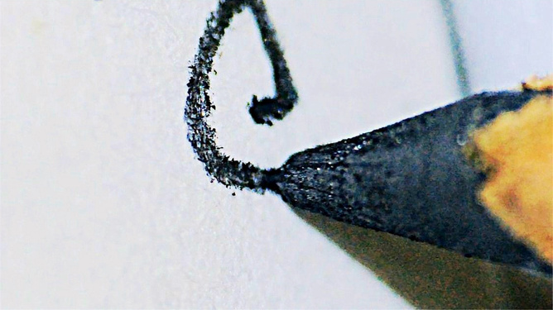
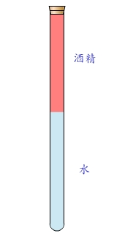
一、分子模型
活动10.1
1.用铅笔在纸上画一条线，再用低倍显微镜仔细观察，你看到了什么?
笔迹是由许多小颗粒组成的。
2.如图所示，向一端封闭的玻璃管中注水至一半位置，再注入酒精直至充满。封闭管口，将玻璃管反复翻转，使酒精和水充分混合，观察混合前后水和酒精总体积的变化。
水与酒精混合后的体积小于混合前的总体积
说明：水与水（小颗粒）之间有空隙，酒精与酒精之间有空隙。

Slide 4
哪种物质的结构模型能支持上述现象？
模型1：物质是由微粒组成的，各个微粒紧靠在一起，形成了我们所看到的连续体。
模型2：固体是由微粒组成的，液体是连成一片的。
模型3：物质是由微粒组成的，微粒之间有空隙。

Slide 5
物质的微粒模型
微粒 模型：
物质是由微粒组成的，微粒之间有空隙。
能保持物质化学性质的最小微粒
分子
物质是由大量分子组成的，分子间有空隙。
模型:

Slide 6
分子
定义： 能保持物质化学性质的最小微粒
2.特点：分子很小，物体中含有的分子数非常多
（一般分子直径的数量级为10⁻¹⁰ m）
（1）2500万个水分子一个挨一个地排成一行，长约1cm！
（2）若把水分子与乒乓球相比，就好像乒乓球 与地球相比！

Slide 7
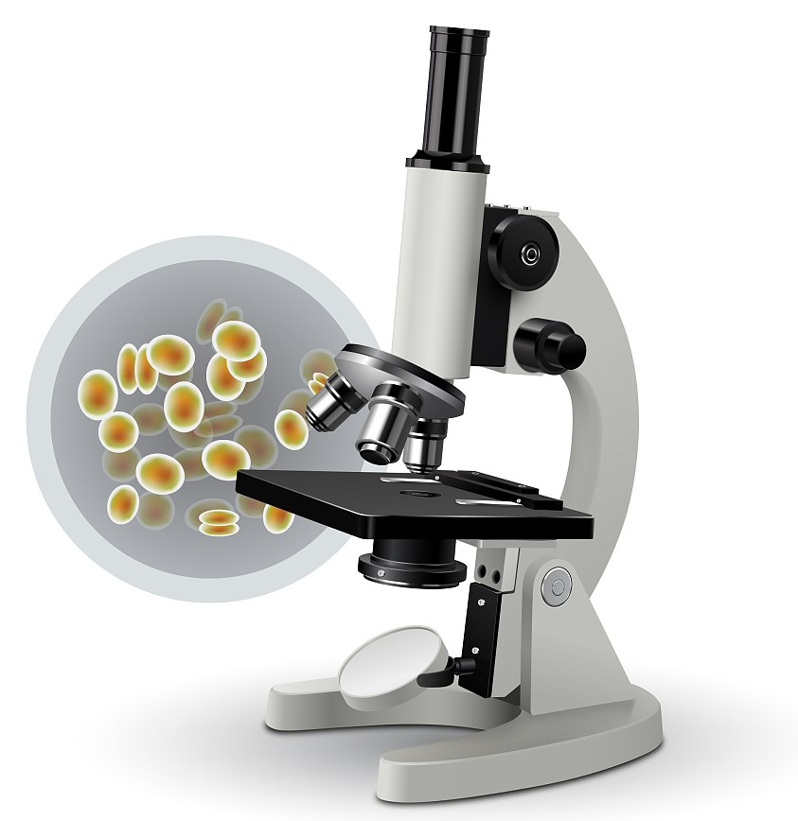
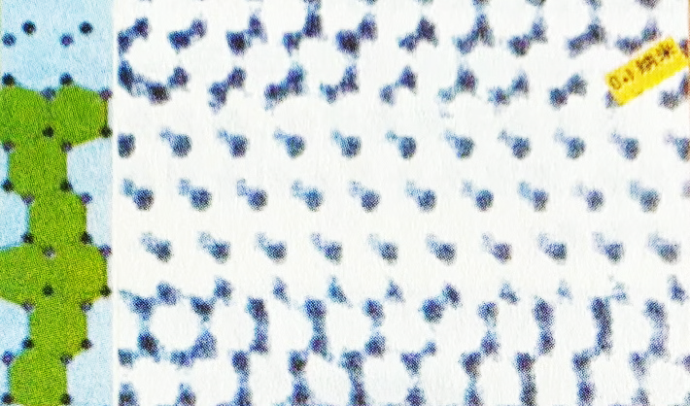
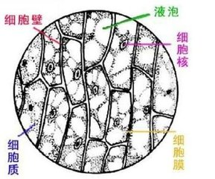
对微观世界的探索，我们用什么工具观测验证呢？
光学显微镜看到的微小的细胞
通过放大率为1500万倍的电子显微镜获得的碳化硅分子的结构图

Slide 8
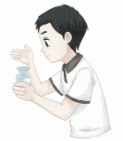
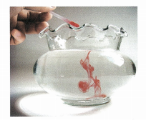
分子会运动吗？你的猜想是什么？
做一做
①你能通过嗅气味的方法来鉴别醋和酱油吗？
②如图所示，将红墨水滴入水中，可以看到什么现象？

Slide 9
二、分子的运动
气体可以发生扩散.
液体可以发生扩散.
固体可以发生扩散.
大量实验证明：
分子处在永不停息的无规则运动中.
扩散：不同的物质在相互接触时，彼此进入对方的现象。

Slide 10
现象：
红墨水在水中散开，且温度越高，扩散越快。
什么会影响分子运动快慢？
温度。温度越高，分子运动越剧烈。

Slide 11
例题1
“花气袭人知骤暖，鹊声穿树喜新晴。”这是南宋诗人陆游《村居书喜》中的两句诗，对前一句，从物理角度可以理解为，花分泌的芳香油分子_____________加快，说明当时周围的气温突然______。
无规则运动
上升
问题：既然分子在运动，那么固体和液体中的分子为什么不会飞散开，而总是聚合在一起，保持一定的体积呢？
分子之间可能存在吸引力

Slide 12
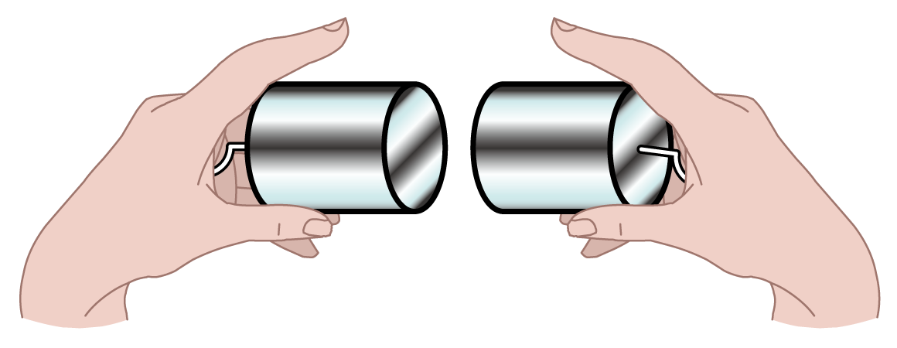
三、分子间的相互作用力
活 动
10.3 收集分子间存在吸引力的证据
猜一猜
将两个表面光滑的铅块相互紧压后，它们会粘在一起吗？
看一看
你观察到了什么现象？
两块铅块紧粘在一起
想一想
这一结果可以说明什么？
分子之间存在吸引力
想一想
继续用劲往里压，能不能把铅块压短？
不能
说明什么？
分子之间存在排斥力

Slide 13
读一读P104
小结：用分子模型解释固、液、气体的形态
物体 | 微观特性 |  |  | 宏观特性
 | 分子间距离 | 分子间作用力 | 分子 运动 | 有无固定形状 | 有无固定体积
固体
液体
气体
最小
最大
在某点附近振动
有
有
较大
较大
在某一范围内运动
无
有
最大
最小
能自由地沿各个方向运动
无
无

Slide 14
分子动理论
1.物质是由大量分子组成的，分子间有空隙；
2.分子在永不停息地做无规则运动
3.分子间存在相互作用的引力和斥力

Slide 15
练一练
10⁻¹⁰m
1.物质是由______组成的，其直径的数量级是_______.
2.能保持物质化学性质的最小微粒是 （ ）
A.粉尘粒 B.分子 C.原子 D.电子
3.下列现象中能用分子是不停运动着的来解释的是 ( )
A、春天，柳絮飞扬
B、夏天，槐花飘香
C、秋天，黄沙扑面
D、冬天，雪花飘飘
分子
B
B

Slide 16
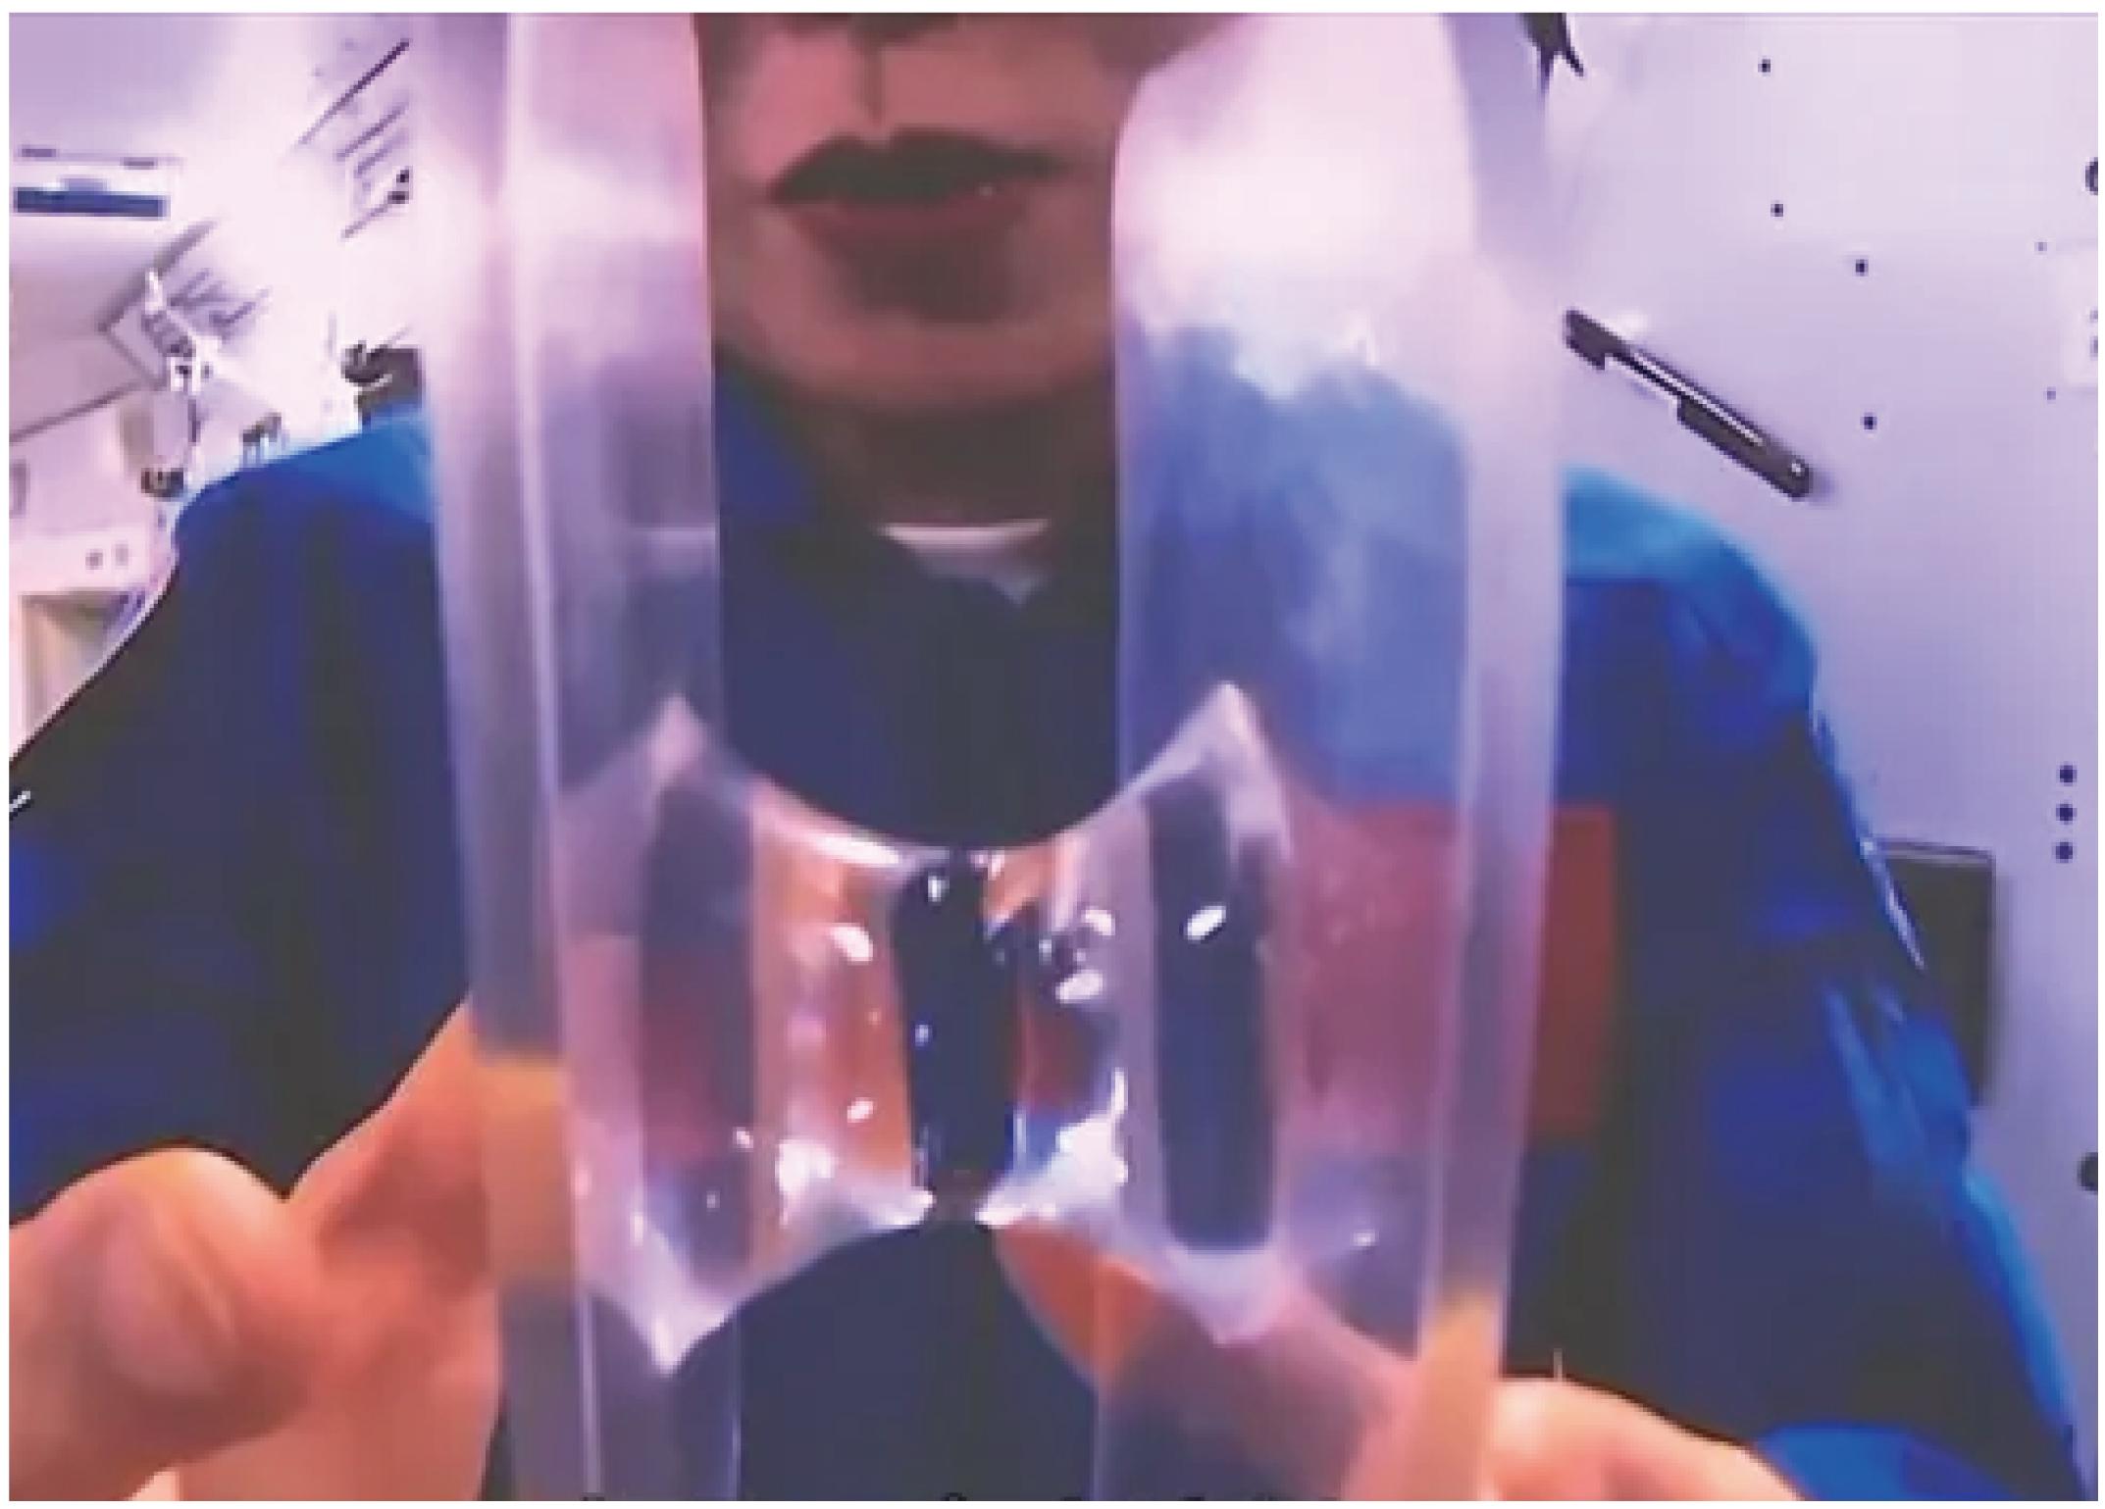
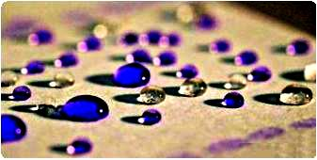
4. 2022年3月23日，“天宫课堂”第二课开讲，在液体搭桥实验中，王亚平向我们展示了在两块塑料板之间，用水搭出的一座桥（如图所示），该现象主要说明了（ ）
A．水是由大量分子组成的
B．水分子永不停息地作无规则运动
C．水分子之间存在引力
D．水分子之间存在斥力
5.如图所示，是由微颗粒（1-50nm）制备得到的新型防菌纳米纸。在“纳米纸”的表面细菌无法停留且油水不沾。与此现象有关的判断正确的是( )
A.组成“纳米纸”的分子间没有间隙
B.油与“纳米纸”分子间有斥力没有引力
C.“纳米纸”可阻止细菌分子无规则运动
D.油分子间引力使纸面上的油汇集成小油珠
C
D

Slide 17
6.在开水里放入一勺咖啡，过一会儿 闻到香味,这个现象说明了 _______________________________
7.我国交通法规定不准酒后驾车，司机如果是酒后驾车，一般警察只要一靠 近司机就能够知道，这是根据________________________________的原理。
8.液体和固体中的分子不会散开,而保持一定的体积,这是因为分子间存在__________的缘故,压缩液体很困难,这是因为分子之间还存在着_________的缘故.
分子在做永不停息的无规则运动
分子在做永不停息的无规则运动
吸引力
排斥力

Slide 18
9.“破镜不能重圆”是因为将破镜合起来时，镜子断裂处的绝大多数分子之间距离______,（选填“较大”或“较小”），所以分子间_____________________（选填“几乎没有相互作用力”，“存在较大斥力”或“存在较大引力”）
10.气体,液体,固体分子间的距离由小到大的顺序是:________________。
较大
几乎没有相互作用力
固体、液体、气体

